Slide 1
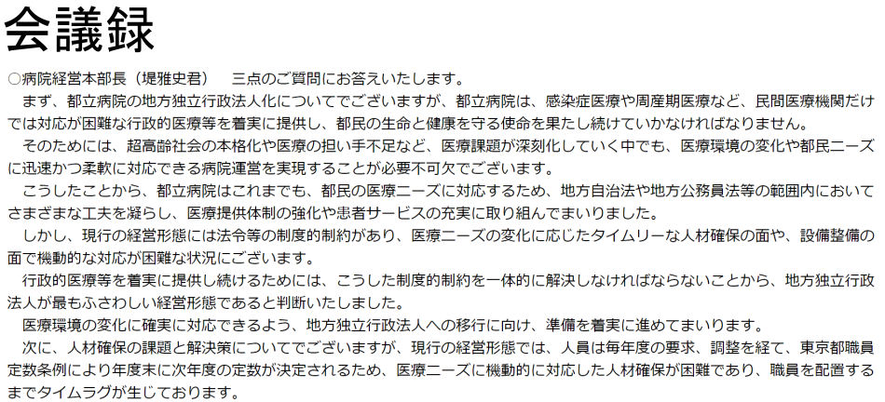
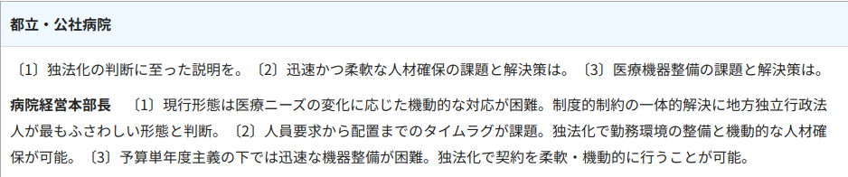
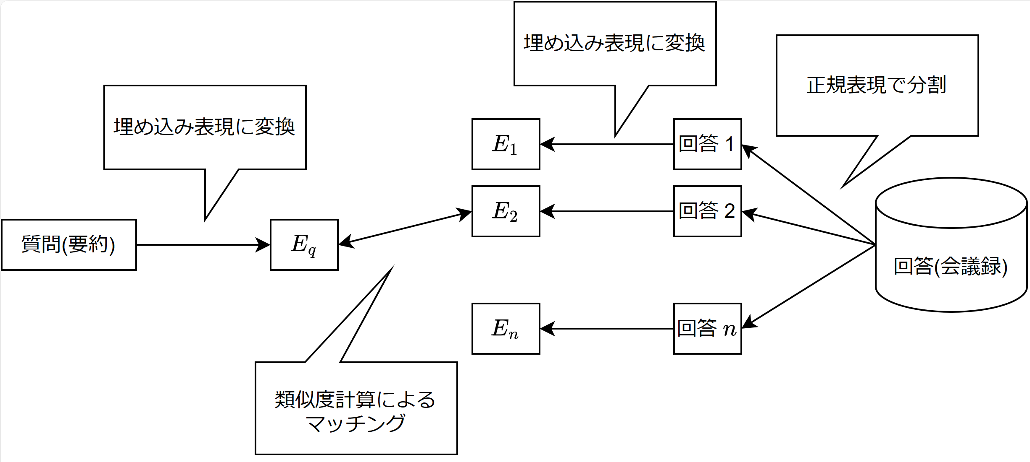
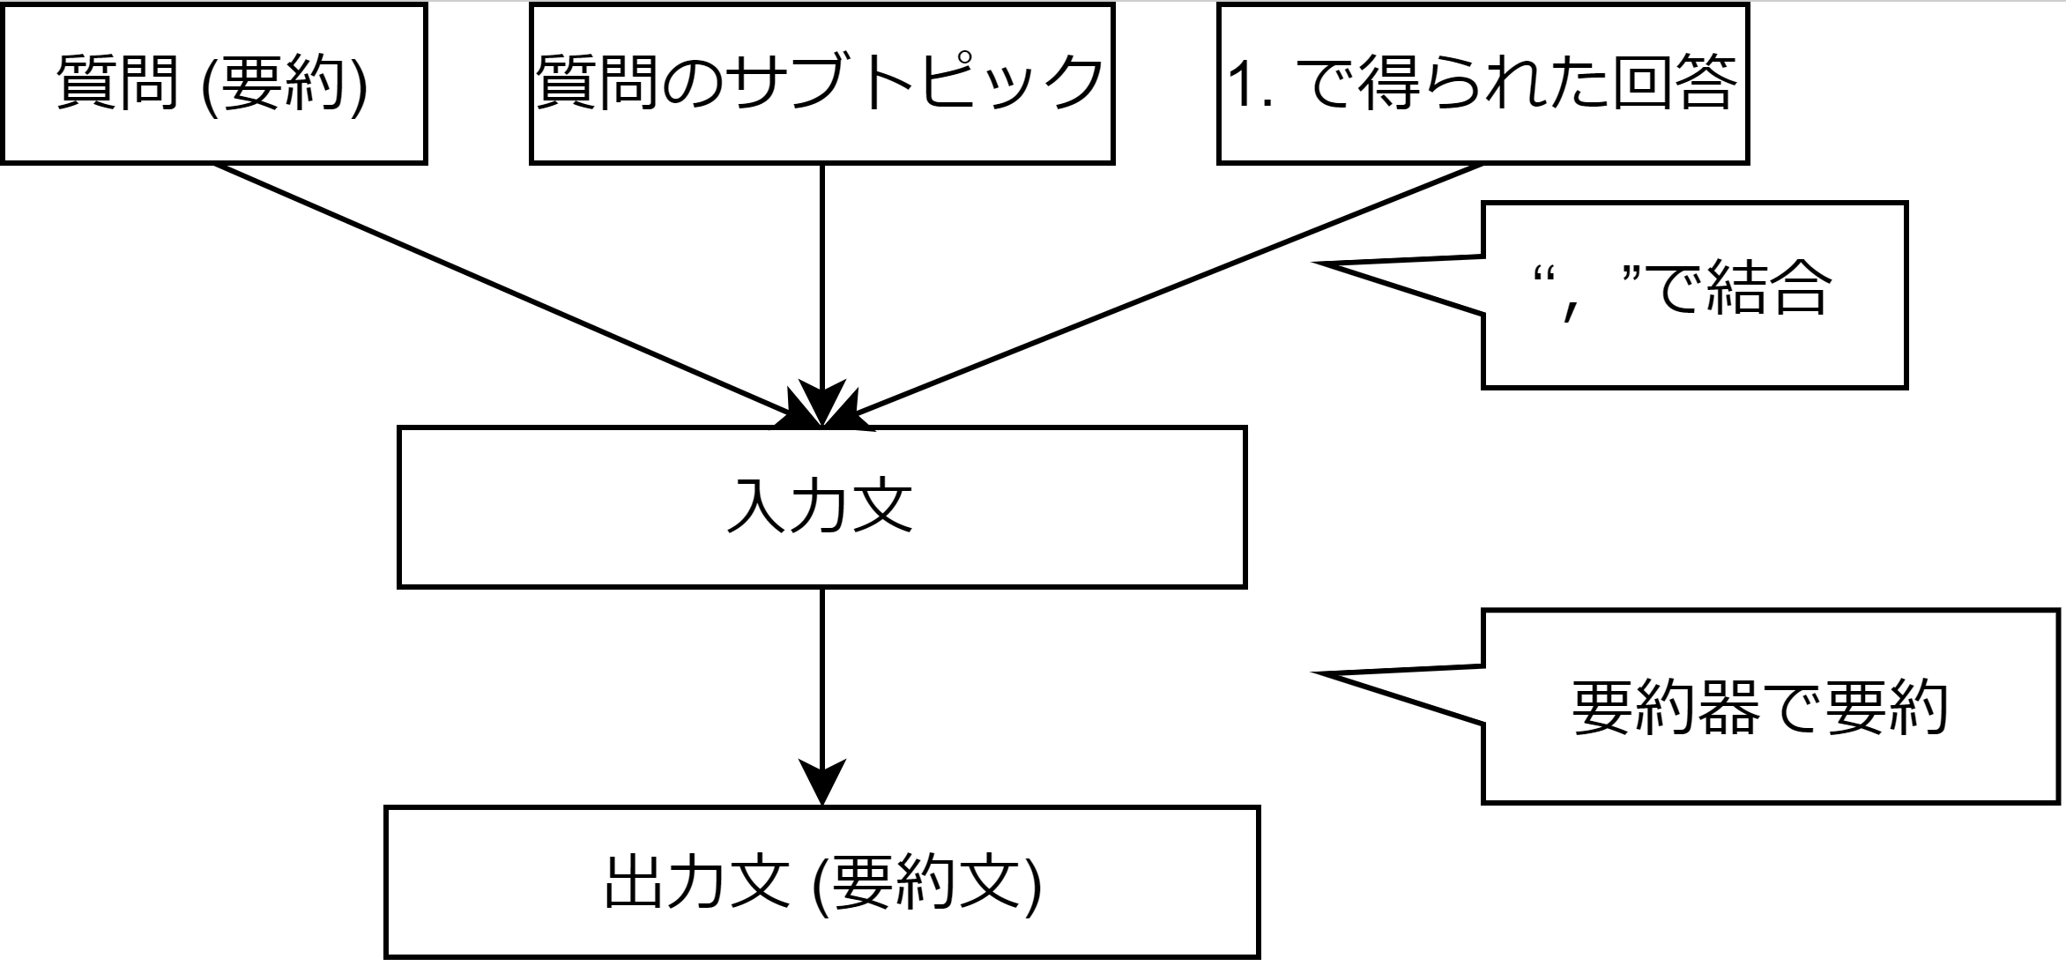
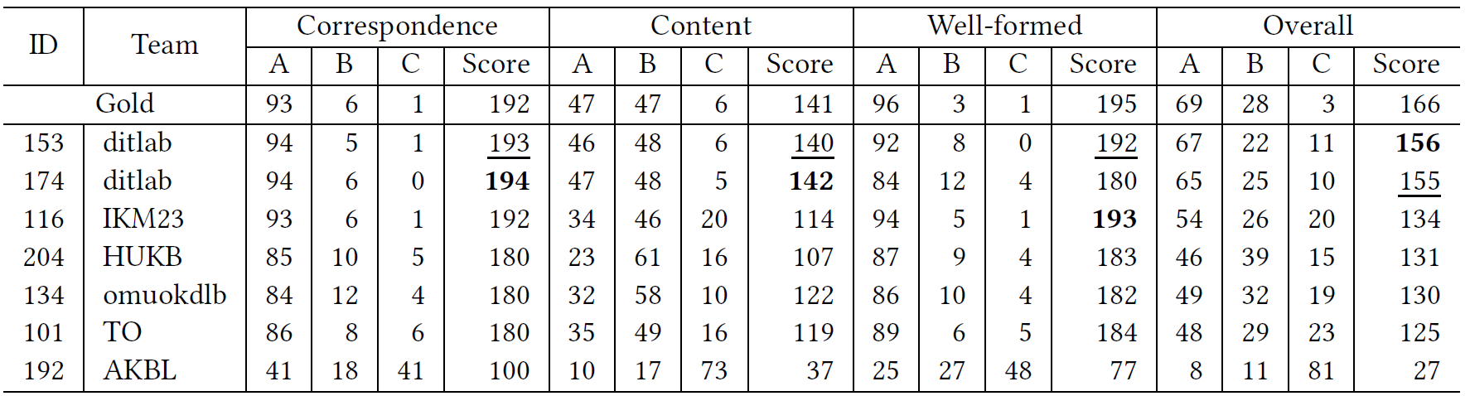
B-14
機械学習を用いた議会会議録における
質問応答システム構築手法の検討
創発ソフトウェア研究室 大和秀徳
研究背景
会議録
Question-Answering-2
QA Lab-Poliinfo-4¹ の提案タスク
議会会議録が題材
議会会議録の特徴
誰でもアクセス可能
文章が非常に長い
一括質問一括答弁形式
人手による抄録作成は多大なコスト
↓
要約の自動生成が注目
東京都議会の会議録と議会だよりに
記載されている情報と質問の要約を
もとに，会議録の該当する回答箇所を
マッチングおよび要約することで，
回答の要約を生成する．
議会会議録は誰でも利用できるが非常に長い
ため，抄録が作成されている．
以下の 2 ステップによる質問応答システムを
提案する．
議会だより（抄録）
NTCIR 17
情報アクセスのためのカンファレンス
QA Lab-Poliinfo-4
地方議会会議録を用いたタスク
入力：会議録と都議会だよりの質問 出力：回答の要約 正解：都議会だよりの答弁
＋質問者・答弁者・サブトピック・見出し
提案手法
次の 2 ステップで要約を生成
1．質問と回答の対応付け
2．回答の要約の生成
Question Answering-2
文章の埋め込み表現獲得に BERTを使用．
Sentence BERT によるファインチューニング
類似度計算はコサイン類似度を使用．
要約器に Text-to-Text Transfer Transformer (T5)
を使用．
結果
今後の展望
人手による評価
言語モデルを利用した発言の自動分割
不正確な数値表現出力への対応
Overall (総合評価) で
ベースライン (TO) を上回った．
Content (内容) では 3 番目に
高いスコアを獲得．
1.NTCIR 17 QA-Lab Poliinfo-4 : https://sites.google.com/view/poliinfo4/?pli=1

Slide 2
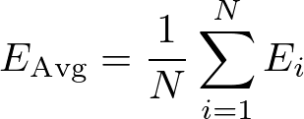
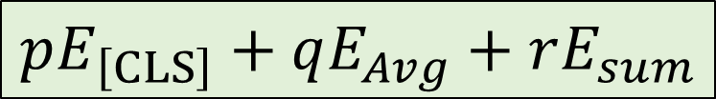
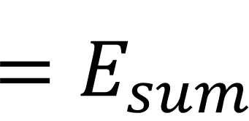

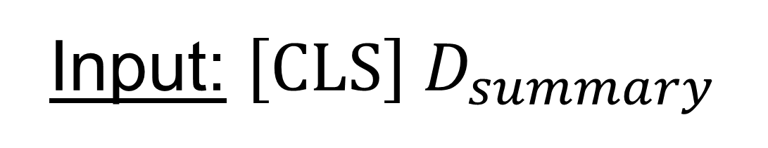
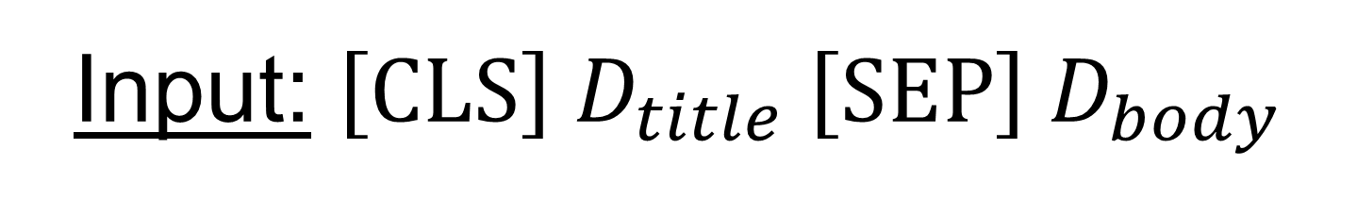
E_{[CLS]}
E₁
E₂
・・・
E_{N}
埋め込み層
[CLS]
Tok₁
Tok₂
・・・
Tok_{N}
$$pE_{\left[CLS\right]}+qE_{Avg}+rE_{sum}$$
CLS-Average Pooling (CAP) with $E_{sum}$
提案部分
E_{Avg}
E_{[CLS]}
E₁
E₂
・・・
E_{N}
E_{[CLS]}
$$=E_{sum}$$
BERT (1)
BERT (2)
[CLS]
Tok₁
Tok₂
・・・
Tok_{N}
[CLS]
Tok₁
・・・
Tok_{N}
Input: $\left[CLS\right] D_{title} \left[SEP\right] D_{body}$
Input: $\left[CLS\right] D_{summary}$
要約文の生成

Slide 3
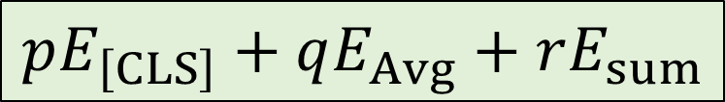
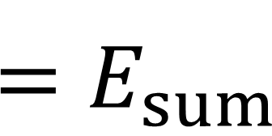

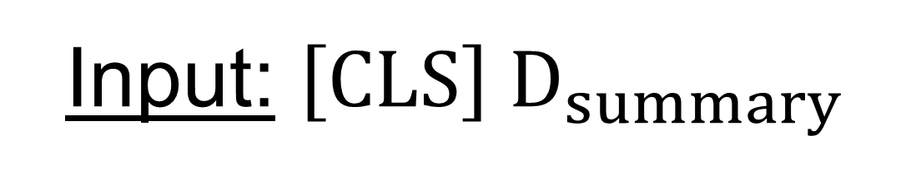
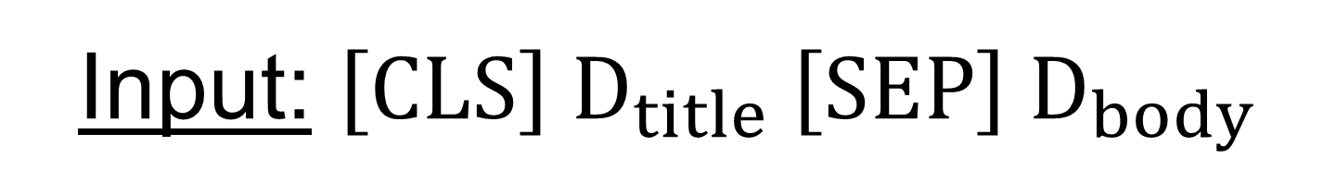
E_{[CLS]}
E₁
E₂
・・・
E_{N}
BERT
[CLS]
Tok₁
Tok₂
・・・
Tok_{N}
$$pE_{\left[CLS\right]}+qE_{Avg}+rE_{sum}$$
CLS-Average Pooling (CAP) with $E_{sum}$
提案部分
E_{Avg}
E_{[CLS]}
E₁
E₂
・・・
E_{N}
E_{[CLS]}
$$=E_{sum}$$
BERT (1)
BERT (2)
[CLS]
Tok₁
Tok₂
・・・
Tok_{N}
[CLS]
Tok₁
・・・
Tok_{N}
Input: $\left[CLS\right] D_{title} \left[SEP\right] D_{body}$
Input: $\left[CLS\right] D_{summary}$

Slide 4



E_{[CLS]}
E₁
E₂
・・・
E_{N}
BERT
[CLS]
Tok₁
Tok₂
・・・
Tok_{N}
$$pE_{\left[CLS\right]}+qE_{Avg}+rE_{sum}$$
CLS-Average Pooling (CAP) with $E_{sum}$
提案部分
E_{Avg}
E_{[CLS]}
E₁
E₂
・・・
E_{N}
E_{[CLS]}
$$=E_{sum}$$
BERT (1)
BERT (2)
[CLS]
Tok₁
Tok₂
・・・
Tok_{N}
[CLS]
Tok₁
・・・
Tok_{N}
Input: $\left[CLS\right] D_{title} \left[SEP\right] D_{body}$
Input: $\left[CLS\right] D_{summary}$

Slide 5





E_{[CLS]}
E₁
E₂
・・・
E_{N}
BERT
[CLS]
Tok₁
Tok₂
・・・
Tok_{N}
$$pE_{\left[CLS\right]}+qE_{Avg}+rE_{sum}$$
CLS-Average Pooling (CAP) with $E_{sum}$
提案部分
E_{Avg}
E_{[CLS]}
E₁
E₂
・・・
E_{N}
E_{[CLS]}
$$=E_{sum}$$
BERT (1)
BERT (2)
[CLS]
Tok₁
Tok₂
・・・
Tok_{N}
[CLS]
Tok₁
・・・
Tok_{N}
Input: $\left[CLS\right] D_{title} \left[SEP\right] D_{body}$
Input: $\left[CLS\right] D_{summary}$
要約文の生成

Slide 6
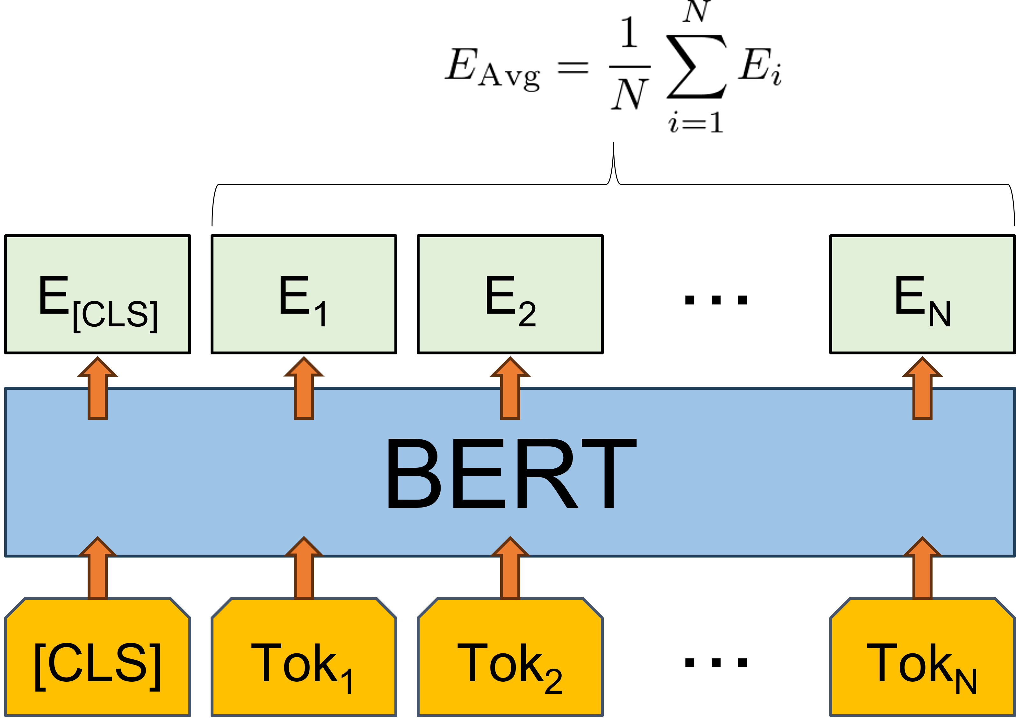
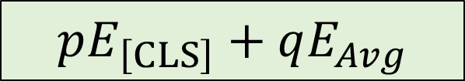
$$pE_{\left[CLS\right]}+qE_{Avg}$$
E_{[CLS]}
E₁
E₂
・・・
E_{N}
CLS-Average Pooling (CAP)
BERT
[CLS]
Tok₁
Tok₂
・・・
Tok_{N}
$$pE_{\left[CLS\right]}+qE_{Avg}+rE_{sum}$$
CLS-Average Pooling (CAP) with ?
提案部分
E_{Avg}
E_{[CLS]}
E₁
E₂
・・・
E_{N}
?
BERT
[CLS]
Tok₁
Tok₂
・・・
Tok_{N}

Slide 7
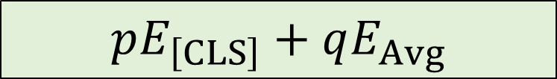
E_{[CLS]}
E₁
E₂
・・・
E_{N}
BERT
[CLS]
Tok₁
Tok₂
・・・
Tok_{N}
$$pE_{\left[CLS\right]}+qE_{Avg}$$
CLS-Average Pooling (CAP)
E_{Avg}
E_{[CLS]}
E₁
E₂
・・・
E_{N}
BERT
[CLS]
Tok₁
Tok₂
・・・
Tok_{N}

Slide 8
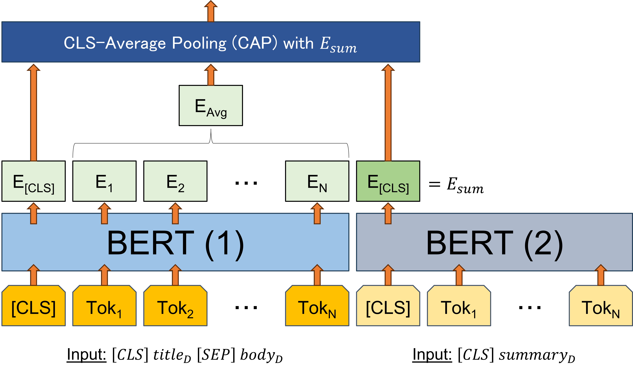
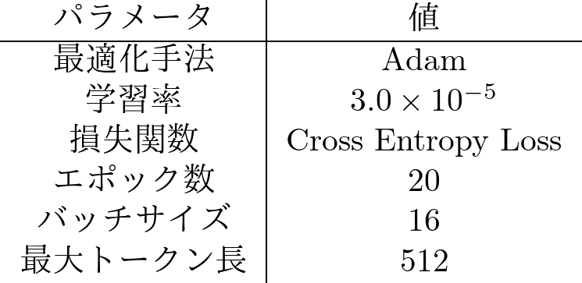
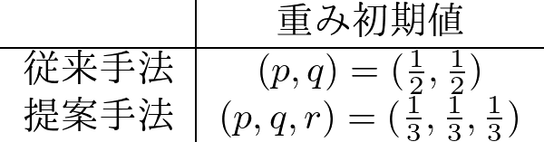
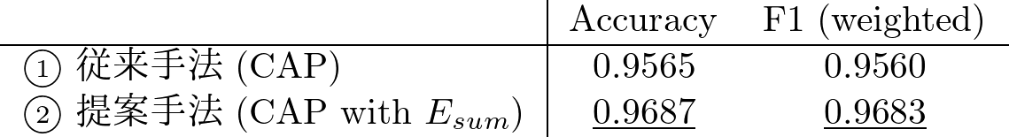


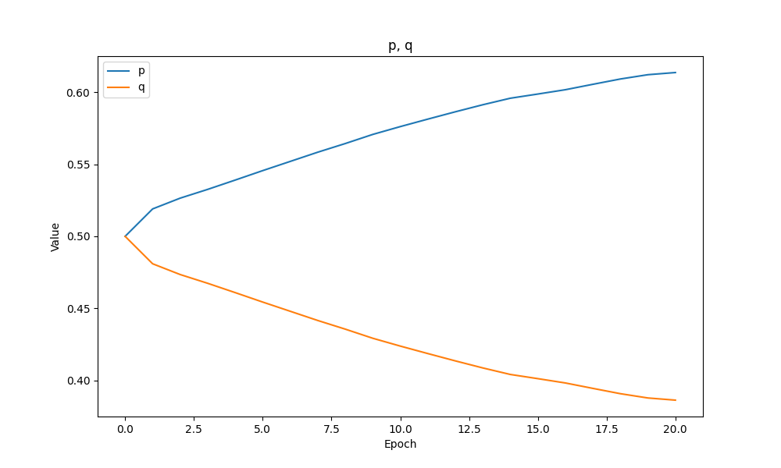
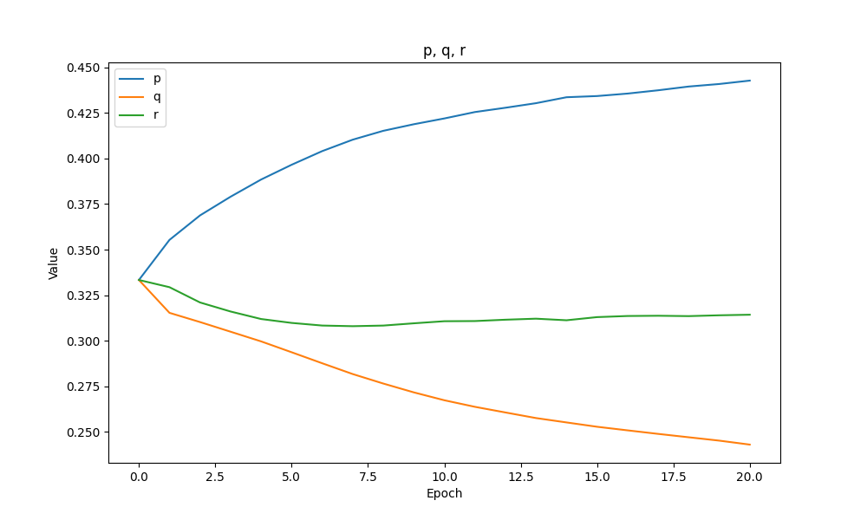
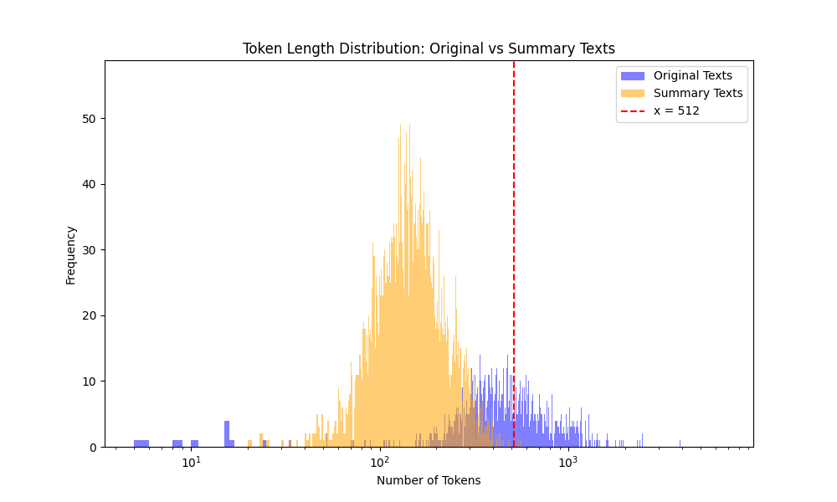
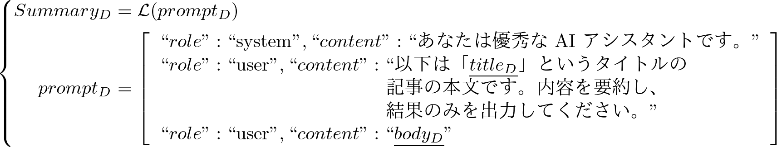
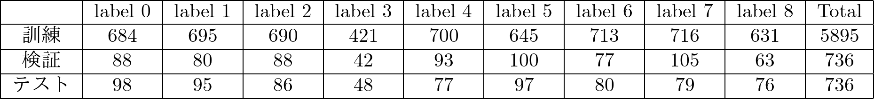
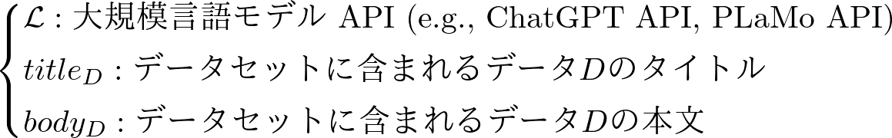
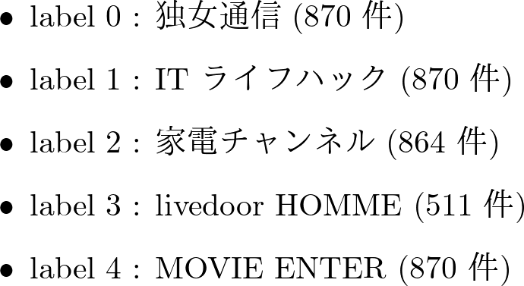
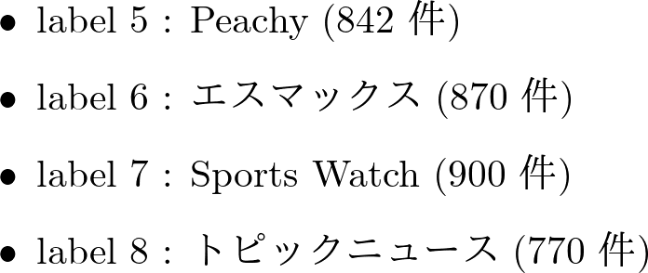

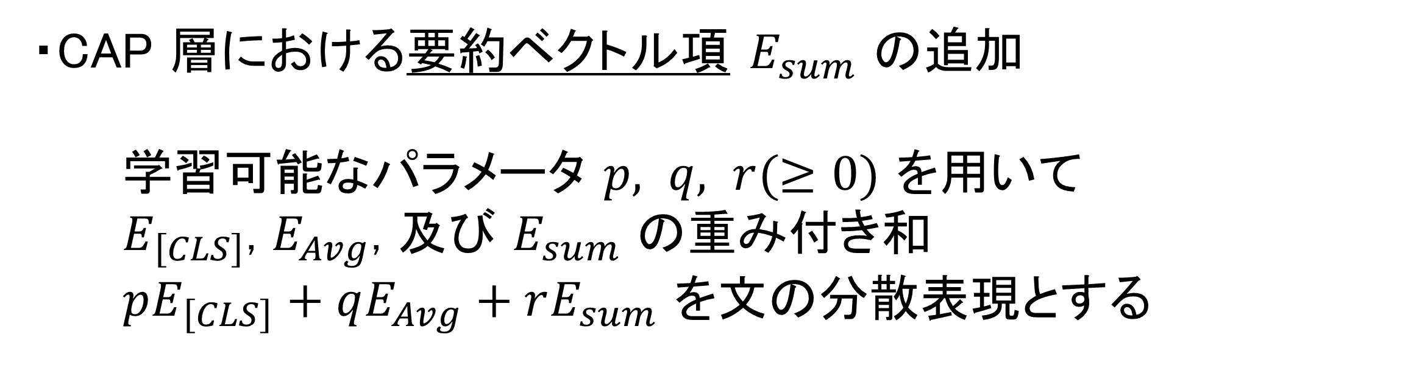
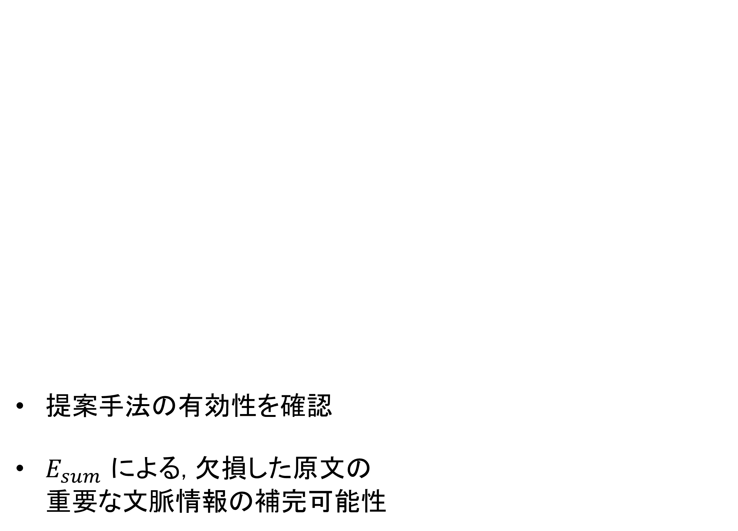
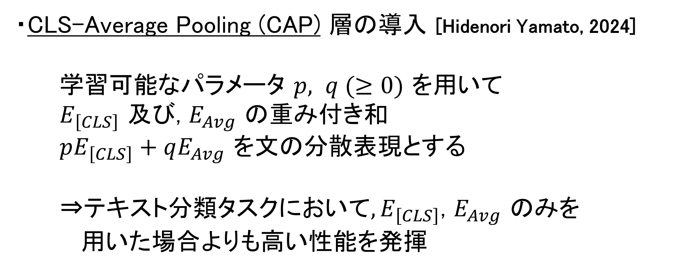
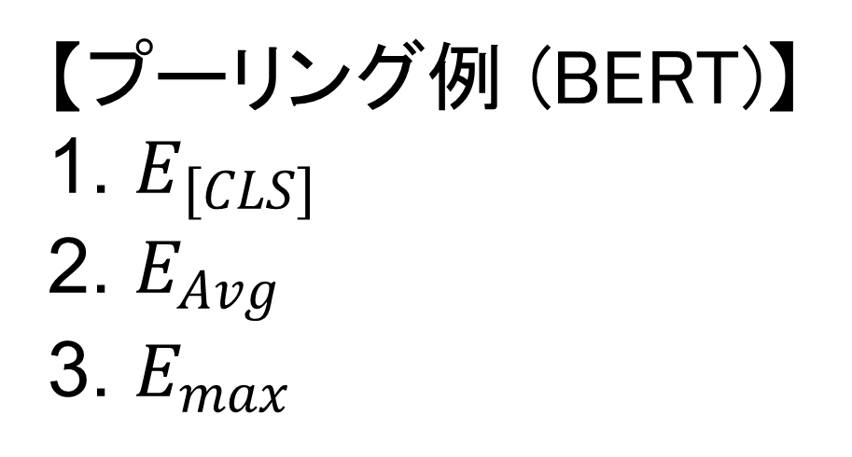
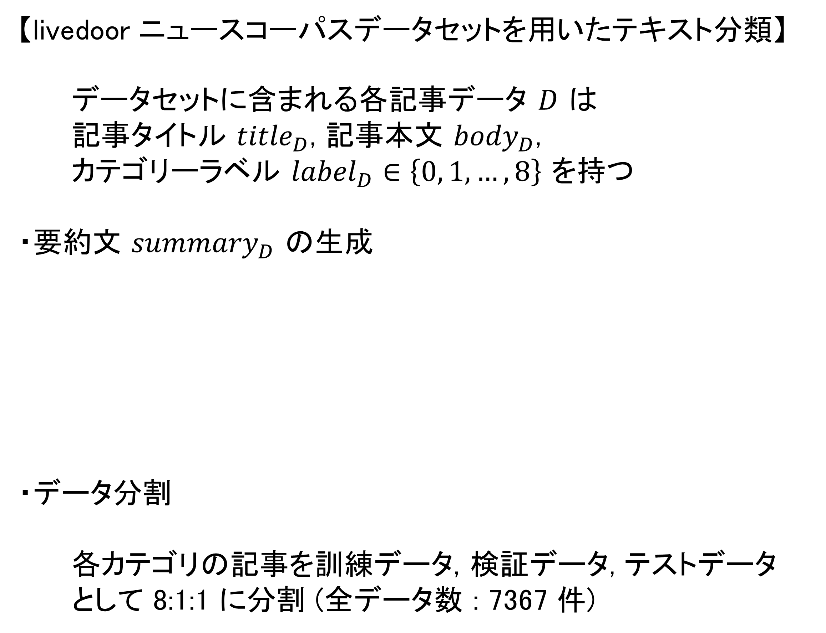
C-02
BERT を用いた原文と要約文の
分散表現の最適な統合手法の検討
創発ソフトウェア研究室 高山 裕成
研究背景
数値実験
・大規模言語モデル (Large Language Models, LLM) の進化
Transformer 構造を持つ BERT や
GPT (Generative Pre-trained Transformer) などを
活用した LLM の商業利用への需要拡大
⇒文章全体の適切な分散表現を得るための
プーリング戦略が重要
⇒改良の余地あり
【プーリング例 (BERT)】
$E_{\left[CLS\right]}$
$E_{Avg}$
$E_{max}$
2 つの入力系列を独立した 2 つの訓練済み日本語 BERT モデルへの入力とする
それぞれの BERT モデルの最終層の出力から $E_{\left[CLS\right]}$, $E_{Avg}$, 及び $E_{sum}$ を算出し, 提案手法であるプーリング層への入力とする
分類器は 1 層の全結合層とし, 各 BERT は最終層のみ fine-tuning
⇒従来手法 (CAP) との分類精度比較を行う (9 値分類)
従来研究
実験結果
・CLS-Average Pooling (CAP) 層の導入 [Hidenori Yamato, 2024]
学習可能なパラメータ $p, q (≥0)$ を用いて
$E_{\left[CLS\right]}$ 及び, $E_{Avg}$ の重み付き和
$pE_{\left[CLS\right]}+qE_{Avg}$ を文の分散表現とする
⇒テキスト分類タスク$において, E_{\left[CLS\right]}$, $E_{Avg}$ のみを
用いた場合よりも高い性能を発揮
提案手法の有効性を確認
$E_{sum}$ による, 欠損した原文の 重要な文脈情報の補完可能性
提案手法
・CAP 層における要約ベクトル項 $E_{sum}$ の追加
学習可能なパラメータ $p, q, r(≥0)$ を用いて
$E_{\left[CLS\right]}$, $E_{Avg}$, 及び $E_{sum}$ の重み付き和
$pE_{\left[CLS\right]}+qE_{Avg}+rE_{sum}$ を文の分散表現とする
実験設定
今後の課題
【livedoor ニュースコーパスデータセットを用いたテキスト分類】
データセットに含まれる各記事データ $D$ は
記事タイトル ${title}_{D}$, 記事本文 ${body}_{D}$,
カテゴリーラベル ${label}_{D}∈\left\{0, 1, …,8\right\}$ を持つ
・要約文 ${summary}_{D}$ の生成
・データ分割
各カテゴリの記事を訓練データ, 検証データ, テストデータ
として 8:1:1 に分割 (全データ数 : 7367 件)
要約文の妥当性, 生成手法改善の検討
他のデータセットやタスクを用いた提案手法の有効性の検討
最適な学習パラメータやアーキテクチャの探索
Notes:
それでは「BERT を用いた原文と要約文の分散表現の最適な統合手法の検討」と題しまして創発ソフトウェア研究室の高山が発表させていただきます。
ーーーーーーーーーーーーーーー
近年, 深層学習をはじめとする機械学習手法は目覚ましい発展を遂げており,
特に, 自然言語処理の分野では, Transformer を用いた BERT や GPT といった大規模言語モデルが様々なタスクにおいて大きな成果を上げており、
テキスト分類や情報検索, 感情分析, 推薦システムなど, 多くのアプリケーションにおいてLLMの活用が期待されています。
よって、より高精度なモデルを作るためには文章全体の適切な分散表現を得るためのプーリング戦略が重要となります。
一般にBERTを用いたテキスト分類タスクなどでは、図のような 文頭を表すCLSトークンに対応するベクトルE_{CLS}を文の分散表現としてそのまま用いたり
各トークンに対応するベクトル集合の平均 E_{Avg} を文の分散表現として用いることが多いですが
これらの手法はコンピュータヴィジョンの領域で提案されたものをなぞらえたものであり,
自然言語処理分野におけるプーリング手法は数少なく, その効果に関する理解は不十分である事実があります。
よって、本研究では対話型の大規模言語モデルAPIを用いて生成した要約文を学習に組み込むことでより最適な分散表現を得る手法を提案します。
ーーーーーーーーーーー
従来研究として大和らによるCLS-Average Pooling 層、CAP層の導入が提唱されており、これは(パーッという)
ーーーーーーーーーーー
これをもとに、本研究ではCAP層における要約ベクトル項E_{sum} の追加を行ったプーリング手法について検討します。
(パーッと言って) E_{sum} の算出については後に説明します。
--------------------
本研究ではlivedoor ニュースコーパスデータセットを用いたテキスト分類を行います。
（パーッという）
事前準備として、まずデータセットに含まれるタイトルや本文の情報から記事本文の要約文を生成します。
生成方法は以下のようなプロンプトを作成し、大規模言語モデルAPIからの回答を要約文とします。
本研究では大規模言語モデルAPIとしてPreferred NetWorksが提供しているPLaMo を使用しました。
そして各カテゴリの記事を訓練、検証、テストデータに8:1:1になるように分割します。
データセットに関するメタ情報はこちらをご覧ください。
ーーーーーーーーーーー
提案手法の有効性を示すため、図のようなモデルでテキスト分類タスクを解きます。
元データを処理するBERT 1 と 要約文を処理するBERT 2 の独立した訓練済日本語BERTモデルを用意し
図のように入力形式を整えたものを BERT への入力とし、分散表現を得ます。
BERT 1 からは従来手法と同様に元データに対する E_{cls}とE_{Avg}を算出し、
BERT 2 からは [CLS] に対応するベクトルを E_{sum} とします。
そしてこれらを、pooling 層へ入力し、 その後 1 層の分類器を通してラベルを推定します。
このような実験を従来手法と比較しました。
ーーーーーーーーーーー
実験結果がこちらのようになります。
Accuracy及び、F値においてどちらも提案手法のほうが若干上回る結果となり、提案手法の有効性を確認できました。
またこのような結果が生まれた考察としては、BERT モデルの特性上、512トークンまでしか入力できず、
元データが十分に長い場合重要な情報が欠損してしまうことに由来すると考えられます。
(ヒストグラムに関して)右図は訓練データにおける、元データと要約データのトークン数の分布です。
赤い線は BERT の最大長である512を表しています。図のように要約することによってトークン数が 512 を
オーバーすることを回避することが出来、欠落した原文の重要な文脈情報を補完していると考えられます。
また、学習曲線においても、E_{sum}の係数rについて一定の値を保っていることからも
学習においてある程度の貢献をしているとも考えられます。
---------------------
今後の課題としましては(パーッという)
ご清聴ありがとうございました。

Slide 10
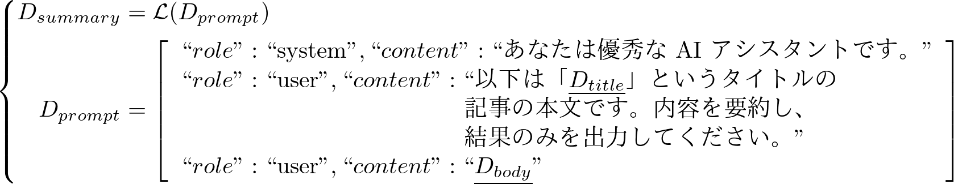
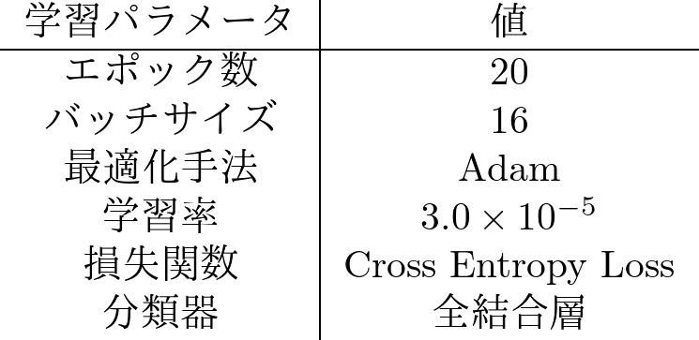

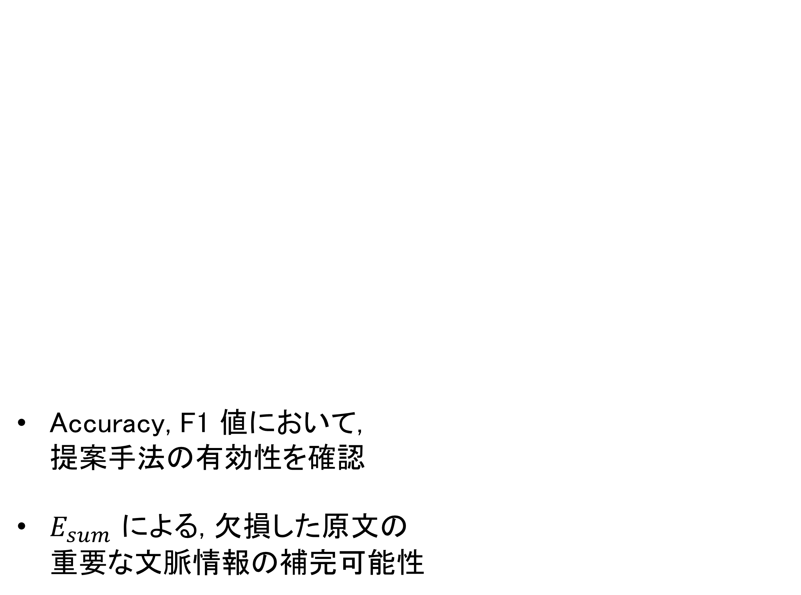


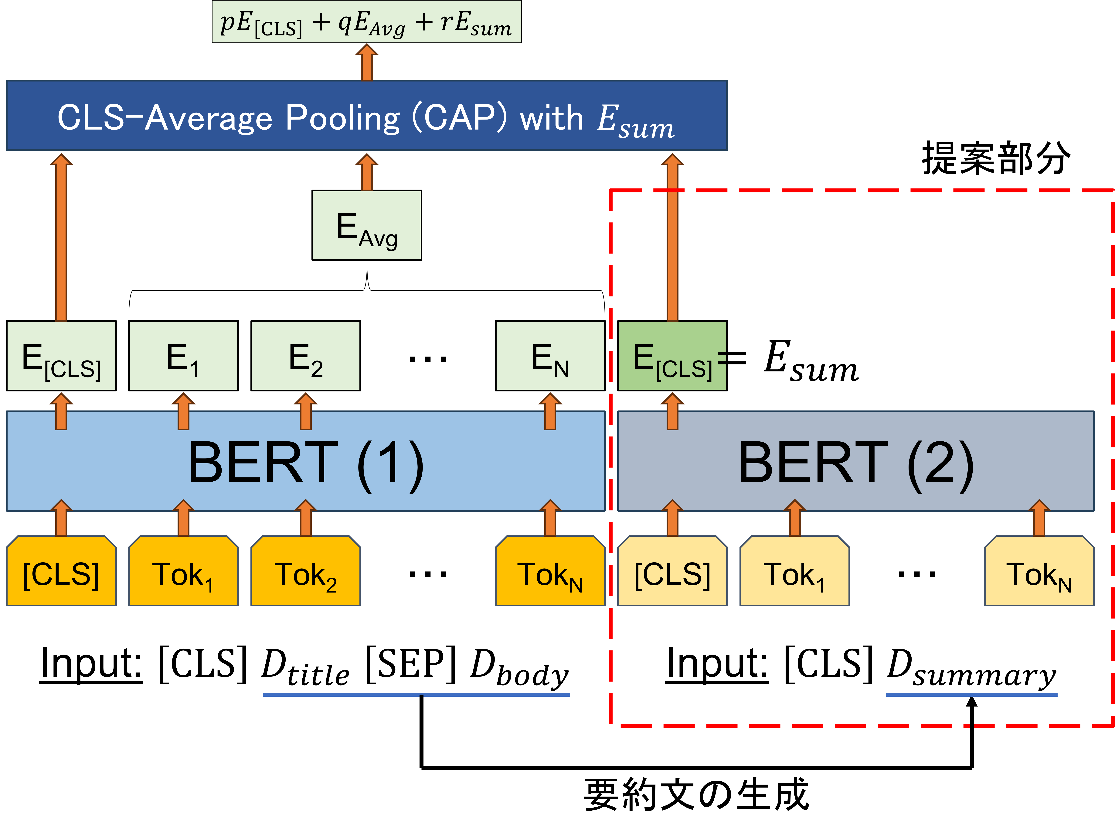
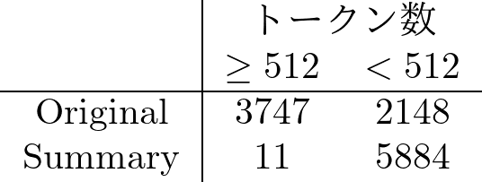
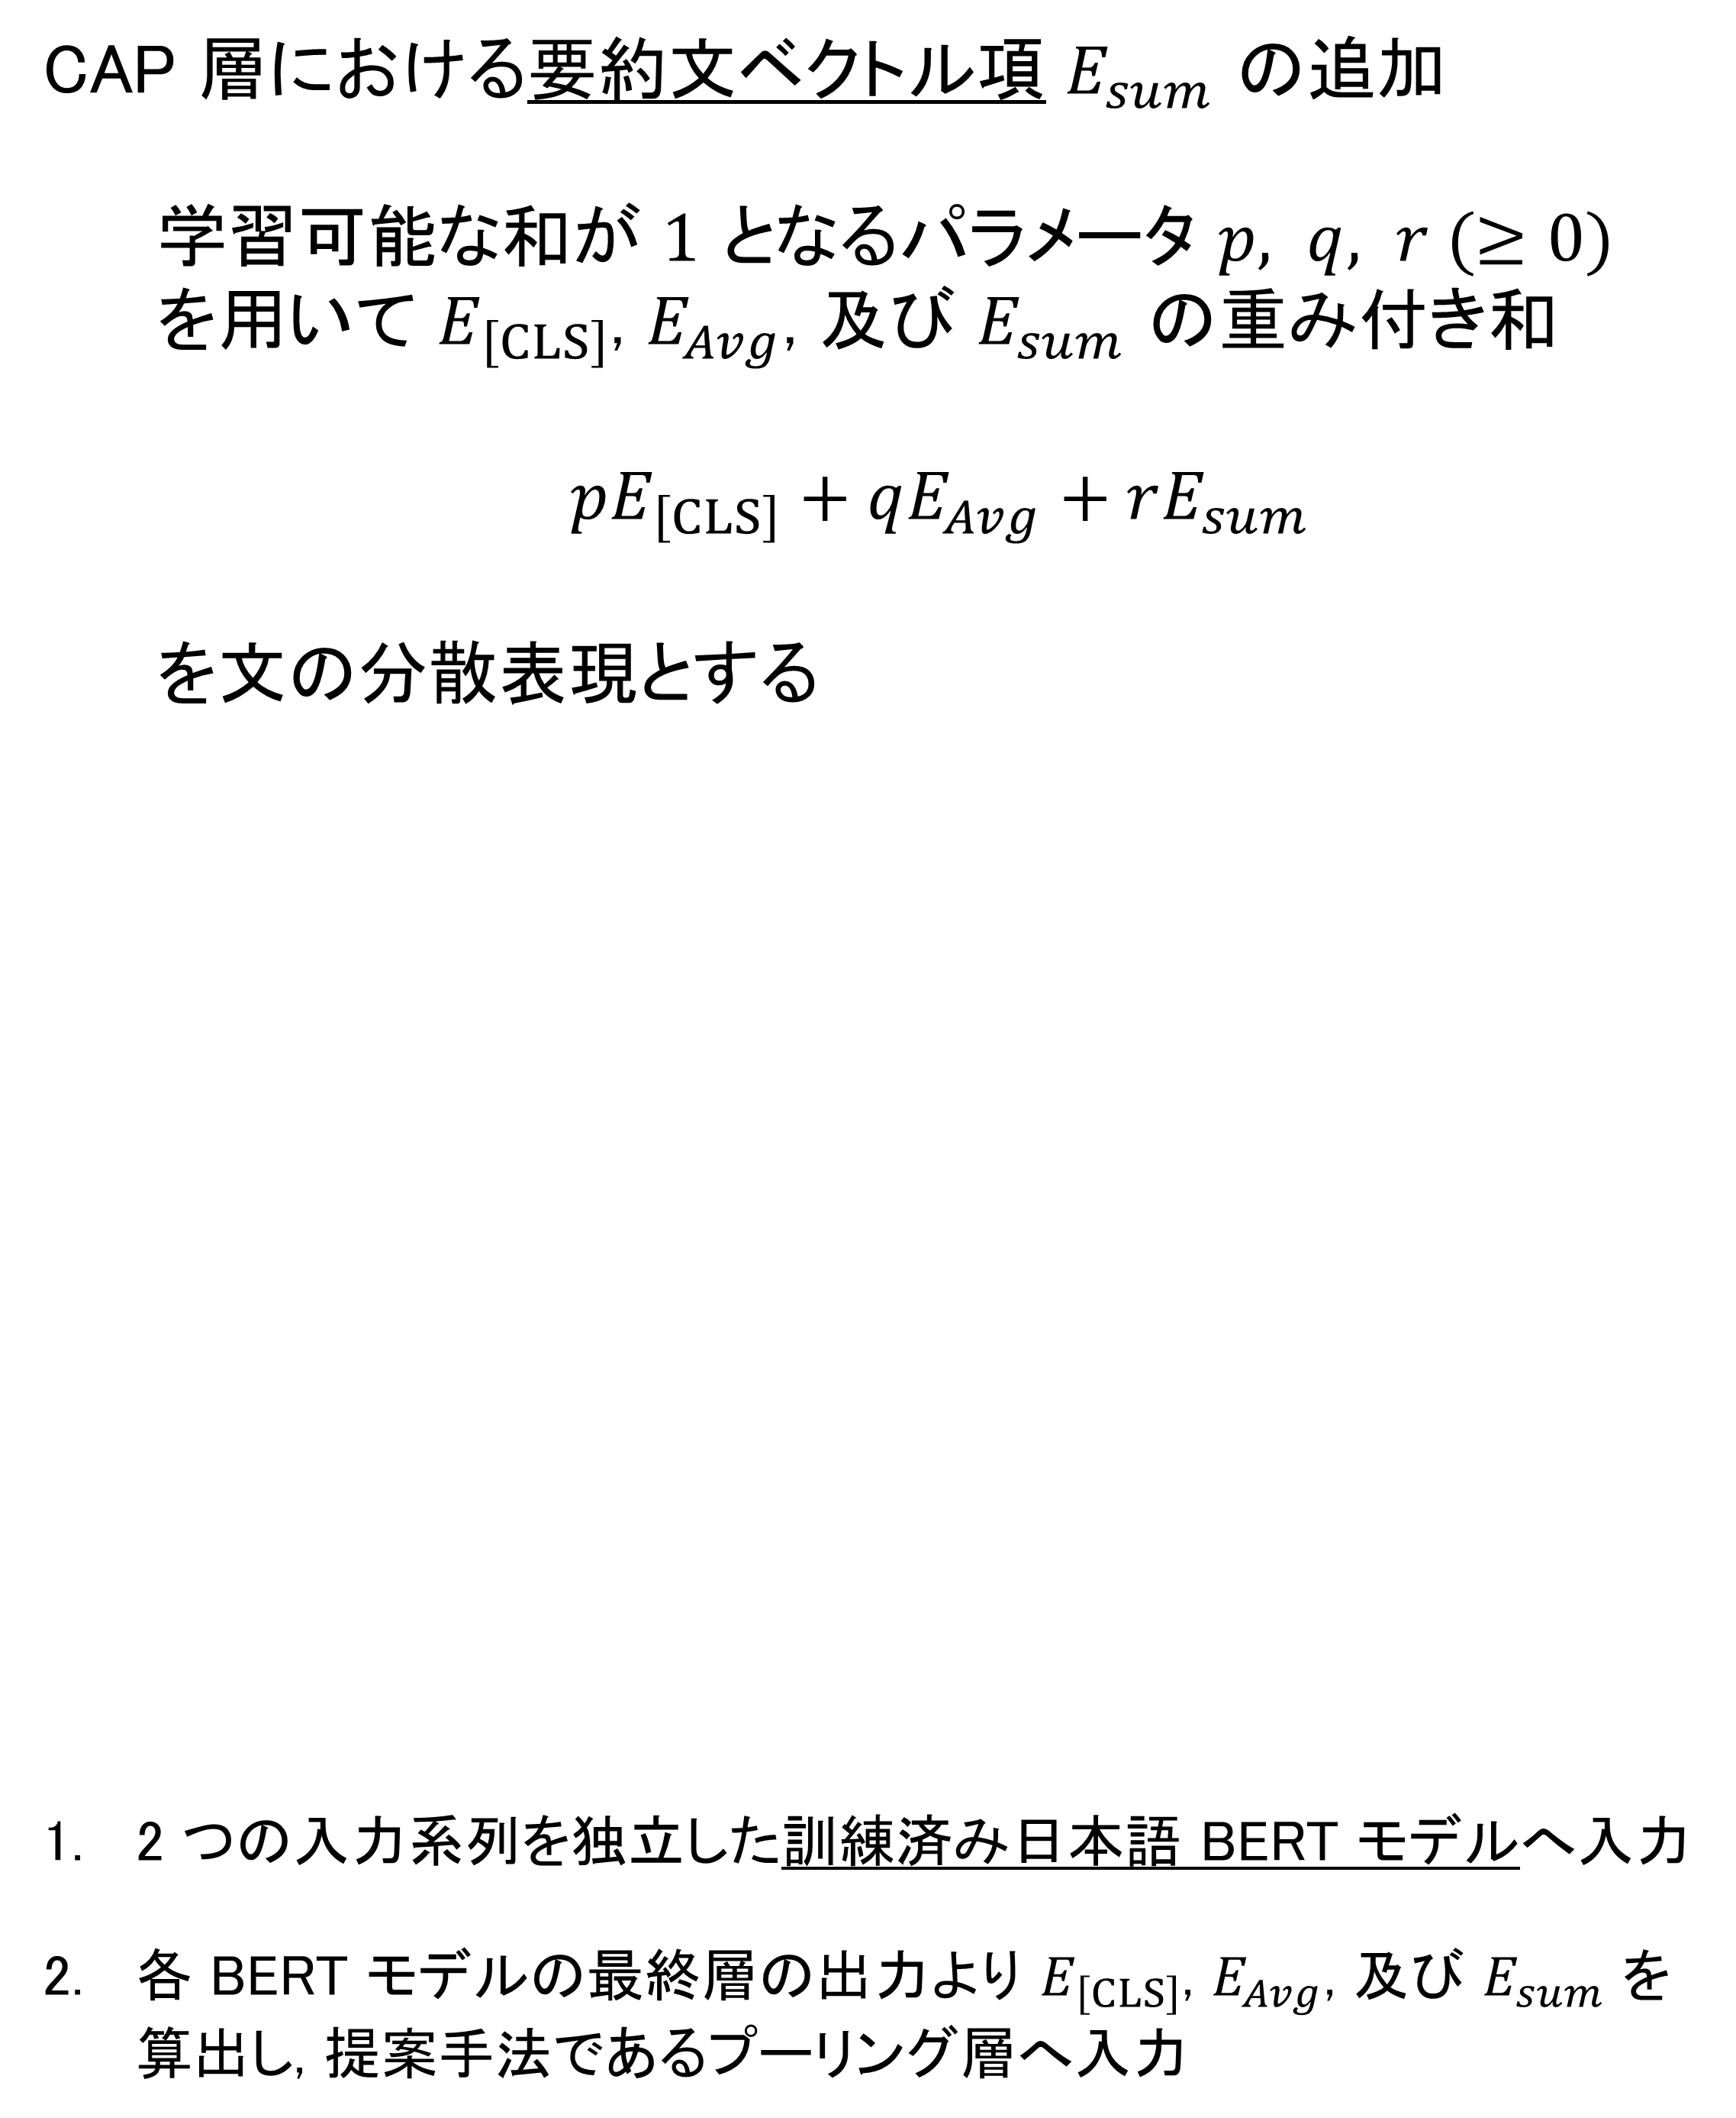
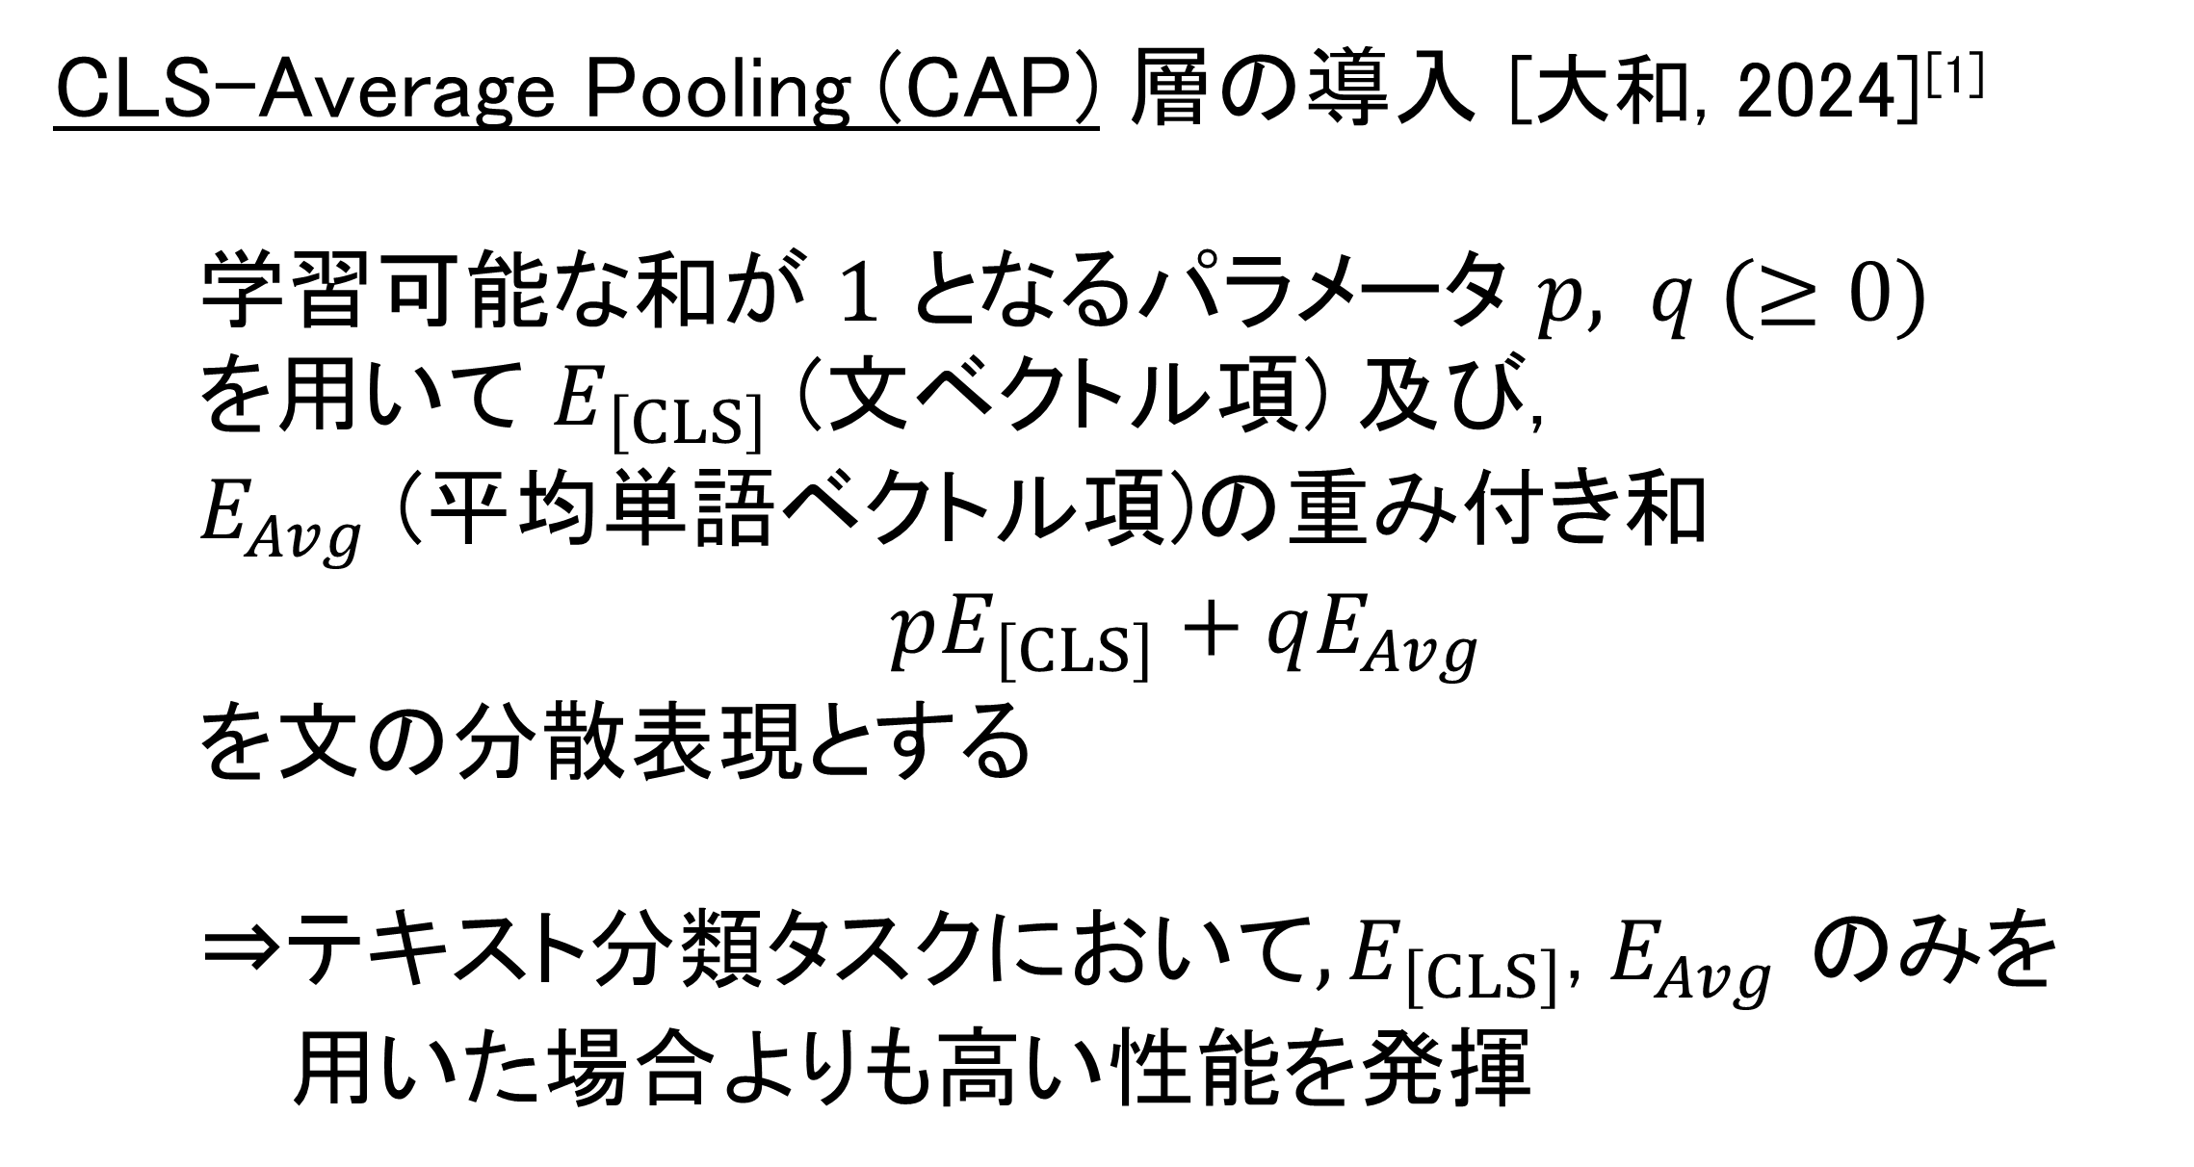

C-02
BERT を用いた原文と要約文の
分散表現の最適な統合手法の検討
創発ソフトウェア研究室 高山 裕成
研究背景
実験設定
大規模言語モデル (Large Language Models, LLM) の進化
Transformer 構造を持つ BERT や
Generative Pre-trained Transformer (GPT) などを
活用した LLM の商業利用への需要拡大
⇒文章全体の分散表現を適切に得るための
プーリング戦略が重要
【livedoor ニュースコーパスデータセットを用いたテキスト分類】
データセットに含まれる各記事データ $D$ は
記事タイトル $D_{title}$, 記事本文 $D_{body}$,
カテゴリーラベル $D_{label}∈\left\{0, 1, …,8\right\}$ を持つ
・要約文 $D_{summary}$ の生成 (PLaMo API^{[2]} を利用)
先行研究
CLS-Average Pooling (CAP) 層の導入 [大和, 2024]^{[1]}
学習可能な和が $1$ となるパラメータ $p, q (≥0)$
を用いて $E_{\left[CLS\right]}$ (文ベクトル項) 及び,
$E_{Avg}$ (平均単語ベクトル項)の重み付き和
$pE_{\left[CLS\right]}+qE_{Avg}$
を文の分散表現とする
⇒テキスト分類タスク$において, E_{\left[CLS\right]}$, $E_{Avg}$ のみを
用いた場合よりも高い性能を発揮
実験結果
Accuracy, F1 値において, 提案手法の有効性を確認
$E_{sum}$ による, 欠損した原文の 重要な文脈情報の補完可能性
提案手法
CAP 層における要約文ベクトル項 $E_{sum}$ の追加
学習可能な和が $1$ となるパラメータ $p, q, r (≥0)$
を用いて $E_{\left[CLS\right]}$, $E_{Avg}$, 及び $E_{sum}$ の重み付き和
$pE_{\left[CLS\right]}+qE_{Avg}+rE_{sum}$
を文の分散表現とする
2 つの入力系列を独立した訓練済み日本語 BERT モデルへ入力
各 BERT モデルの最終層の出力より $E_{\left[CLS\right]}$, $E_{Avg}$, 及び $E_{sum}$ を算出し, 提案手法であるプーリング層へ入力
今後の課題
要約文の妥当性, 生成手法改善の検討
他のデータセットを用いた提案手法の有効性の確認
最適な学習パラメータやアーキテクチャの探索
[1] 大和秀徳. BERT の分散表現に対する学習可能な重みを持つプーリング手法の提案, 大阪公立大学大学院情報学研究科 基幹情報学専攻 知能情報分野 修士論文, 2024.
[2] Preferred Elements, https://plamo.preferredai.jp/, 2024.
Notes:
それでは「BERT を用いた原文と要約文の分散表現の最適な統合手法の検討」と題しまして創発ソフトウェア研究室の高山が発表させていただきます。
ーーーーーーーーーーーーーーー
近年, 深層学習をはじめとする機械学習手法は目覚ましい発展を遂げており,
特に, 自然言語処理の分野では, Transformer を用いた BERT や GPT といった大規模言語モデルが様々なタスクにおいて大きな成果を上げており、
テキスト分類や情報検索, 感情分析, 推薦システムなど, 多くのアプリケーションにおいてLLMの活用が期待されています。
よって、より高精度なモデルを作るためには文章全体の適切な分散表現を得るためのプーリング戦略が重要となります。
一般にBERTを用いたテキスト分類タスクなどでは、図のような 文頭を表すCLSトークンに対応するベクトルE_{CLS}を文の分散表現としてそのまま用いたり
各トークンに対応するベクトル集合の平均 E_{Avg} を文の分散表現として用いることが多いですが
これらの手法はコンピュータヴィジョンの領域で提案されたものをなぞらえたものであり,
自然言語処理分野におけるプーリング手法は数少なく, その効果に関する理解は不十分である事実があります。
よって、本研究では対話型の大規模言語モデルAPIを用いて生成した要約文を学習に組み込むことでより最適な分散表現を得る手法を提案します。
ーーーーーーーーーーー
従来研究として大和らによるCLS-Average Pooling 層、CAP層の導入が提唱されており、これは(パーッという)
ーーーーーーーーーーー
これをもとに、本研究ではCAP層における要約ベクトル項E_{sum} の追加を行ったプーリング手法について検討します。
(パーッと言って) E_{sum} の算出については後に説明します。
--------------------
本研究ではlivedoor ニュースコーパスデータセットを用いたテキスト分類を行います。
（パーッという）
事前準備として、まずデータセットに含まれるタイトルや本文の情報から記事本文の要約文を生成します。
生成方法は以下のようなプロンプトを作成し、大規模言語モデルAPIからの回答を要約文とします。
本研究では大規模言語モデルAPIとしてPreferred NetWorksが提供しているPLaMo を使用しました。
そして各カテゴリの記事を訓練、検証、テストデータに8:1:1になるように分割します。
データセットに関するメタ情報はこちらをご覧ください。
ーーーーーーーーーーー
提案手法の有効性を示すため、図のようなモデルでテキスト分類タスクを解きます。
元データを処理するBERT 1 と 要約文を処理するBERT 2 の独立した訓練済日本語BERTモデルを用意し
図のように入力形式を整えたものを BERT への入力とし、分散表現を得ます。
BERT 1 からは従来手法と同様に元データに対する E_{cls}とE_{Avg}を算出し、
BERT 2 からは [CLS] に対応するベクトルを E_{sum} とします。
そしてこれらを、pooling 層へ入力し、 その後 1 層の分類器を通してラベルを推定します。
このような実験を従来手法と比較しました。
ーーーーーーーーーーー
実験結果がこちらのようになります。
Accuracy及び、F値においてどちらも提案手法のほうが若干上回る結果となり、提案手法の有効性を確認できました。
またこのような結果が生まれた考察としては、BERT モデルの特性上、512トークンまでしか入力できず、
元データが十分に長い場合重要な情報が欠損してしまうことに由来すると考えられます。
(ヒストグラムに関して)右図は訓練データにおける、元データと要約データのトークン数の分布です。
赤い線は BERT の最大長である512を表しています。図のように要約することによってトークン数が 512 を
オーバーすることを回避することが出来、欠落した原文の重要な文脈情報を補完していると考えられます。
また、学習曲線においても、E_{sum}の係数rについて一定の値を保っていることからも
学習においてある程度の貢献をしているとも考えられます。
---------------------
今後の課題としましては(パーッという)
ご清聴ありがとうございました。

Slide 11
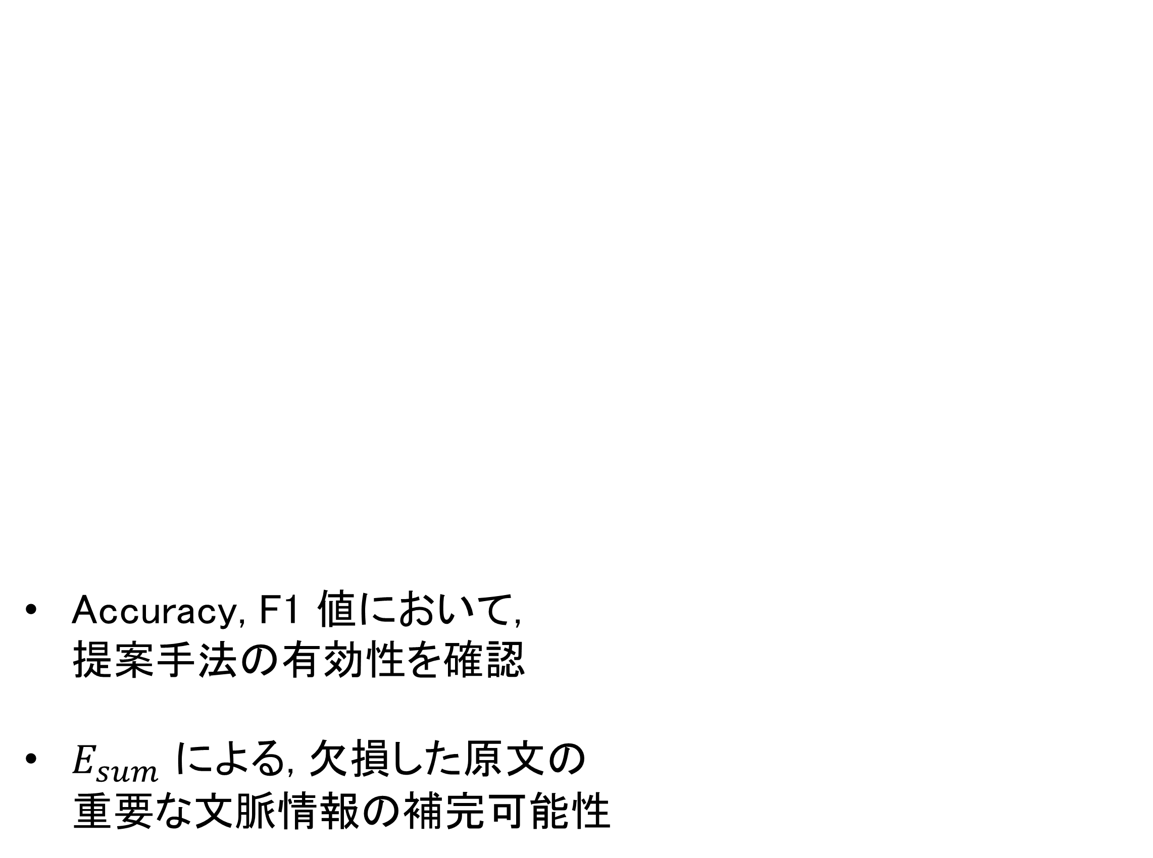
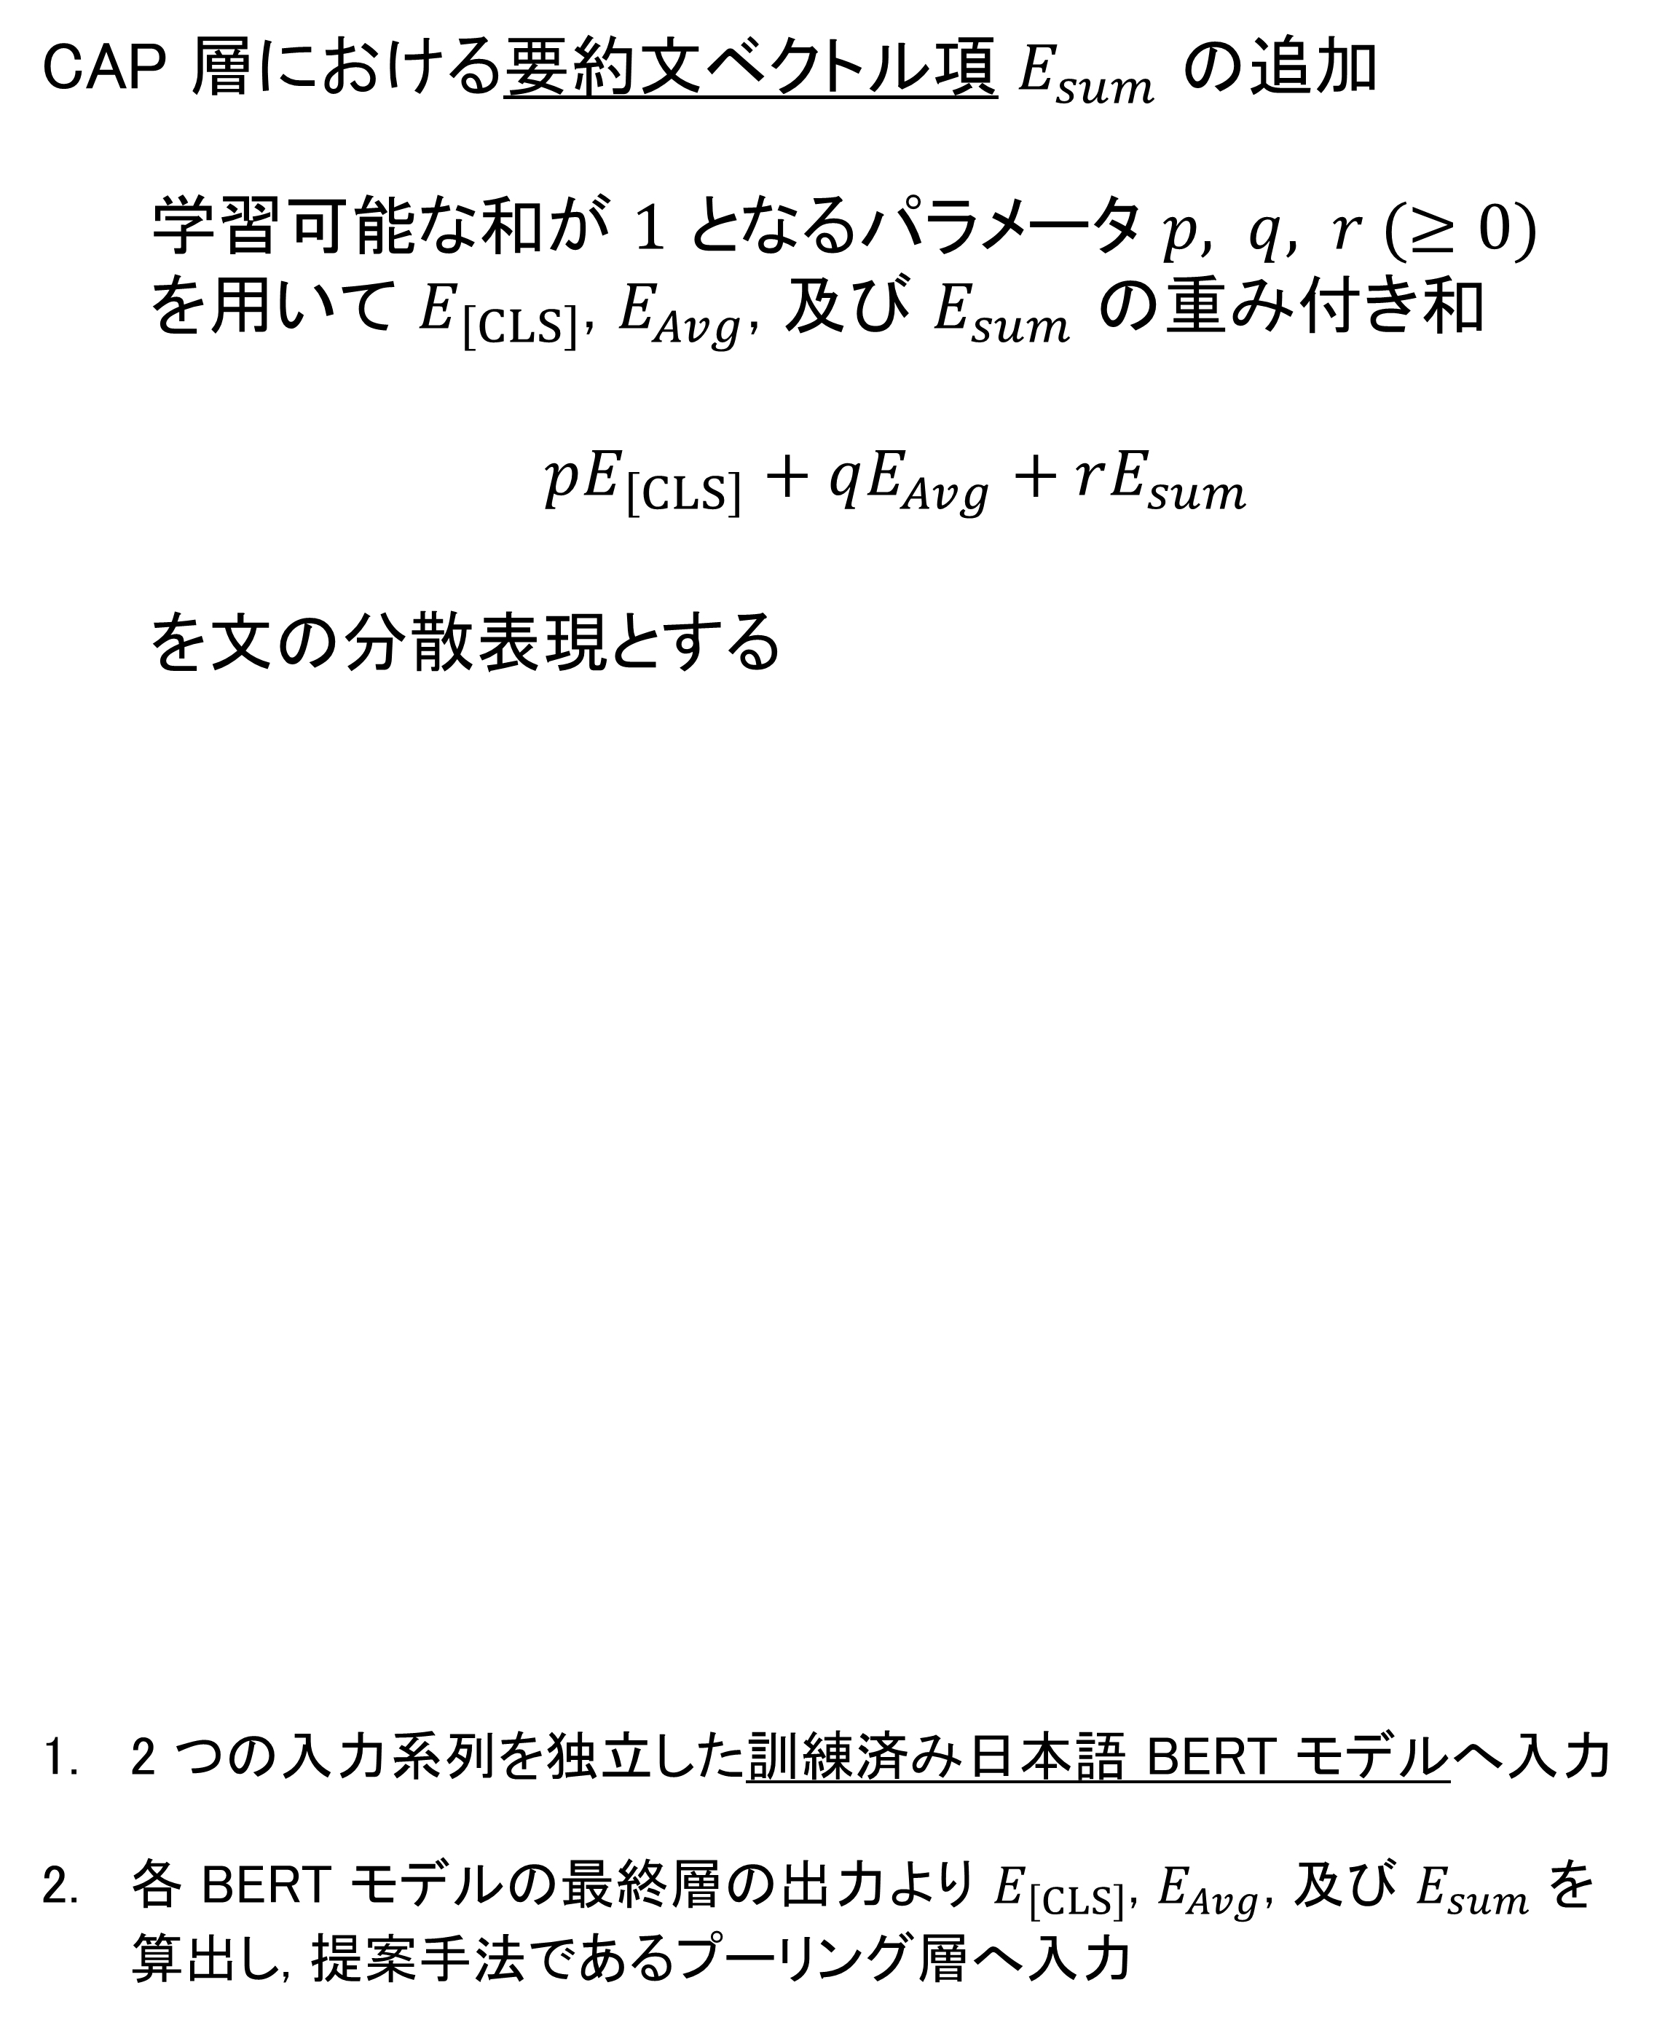
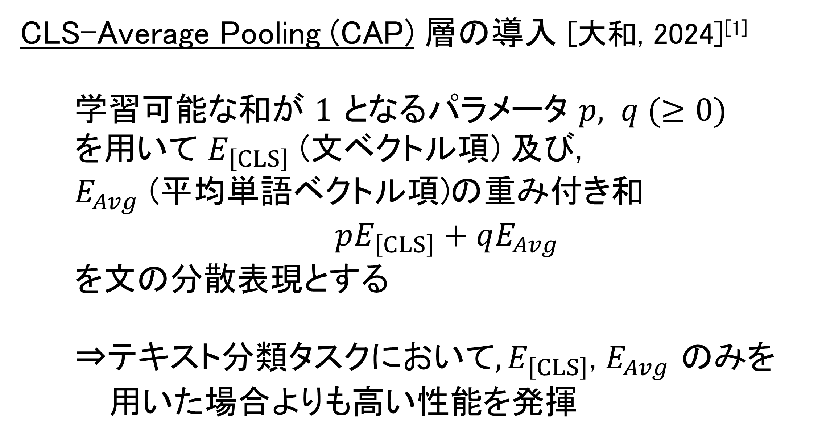
C-02
BERT を用いた原文と要約文の
分散表現の最適な統合手法の検討
創発ソフトウェア研究室 高山 裕成
研究背景
実験設定
大規模言語モデル (Large Language Models, LLM) の進化
Transformer 構造を持つ BERT や
Generative Pre-trained Transformer (GPT) などを
活用した LLM の商業利用への需要拡大
⇒文章全体の分散表現を適切に得るための
プーリング戦略が重要
先行研究
CLS-Average Pooling (CAP) 層の導入 [大和, 2024]^{[1]}
学習可能な和が $1$ となるパラメータ $p, q (≥0)$
を用いて $E_{\left[CLS\right]}$ (文ベクトル項) 及び,
$E_{Avg}$ (平均単語ベクトル項)の重み付き和
$pE_{\left[CLS\right]}+qE_{Avg}$
を文の分散表現とする
⇒テキスト分類タスク$において, E_{\left[CLS\right]}$, $E_{Avg}$ のみを
用いた場合よりも高い性能を発揮
実験結果
Accuracy, F1 値において, 提案手法の有効性を確認
$E_{sum}$ による, 欠損した原文の 重要な文脈情報の補完可能性
Number of Tokens
提案手法
CAP 層における要約文ベクトル項 $E_{sum}$ の追加
学習可能な和が $1$ となるパラメータ $p, q, r (≥0)$
を用いて $E_{\left[CLS\right]}$, $E_{Avg}$, 及び $E_{sum}$ の重み付き和
$pE_{\left[CLS\right]}+qE_{Avg}+rE_{sum}$
を文の分散表現とする
2 つの入力系列を独立した訓練済み日本語 BERT モデルへ入力
各 BERT モデルの最終層の出力より $E_{\left[CLS\right]}$, $E_{Avg}$, 及び $E_{sum}$ を算出し, 提案手法であるプーリング層へ入力
今後の課題
要約文の妥当性, 生成手法改善の検討
他のデータセットを用いた提案手法の有効性の確認
最適な学習パラメータやアーキテクチャの探索
[1] 大和秀徳. BERT の分散表現に対する学習可能な重みを持つプーリング手法の提案, 大阪公立大学大学院情報学研究科 基幹情報学専攻 知能情報分野 修士論文, 2024.
[2] Preferred Elements, https://plamo.preferredai.jp/, 2024.
Notes:
それでは「BERT を用いた原文と要約文の分散表現の最適な統合手法の検討」と題しまして創発ソフトウェア研究室の高山が発表させていただきます。
ーーーーーーーーーーーーーーー
近年, 深層学習をはじめとする機械学習手法は目覚ましい発展を遂げており,
特に, 自然言語処理の分野では, Transformer を用いた BERT や GPT といった大規模言語モデルが様々なタスクにおいて大きな成果を上げており、
テキスト分類や情報検索, 感情分析, 推薦システムなど, 多くのアプリケーションにおいてLLMの活用が期待されています。
よって、より高精度なモデルを作るためには文章全体の適切な分散表現を得るためのプーリング戦略が重要となります。
一般にBERTを用いたテキスト分類タスクなどでは、図のような 文頭を表すCLSトークンに対応するベクトルE_{CLS}を文の分散表現としてそのまま用いたり
各トークンに対応するベクトル集合の平均 E_{Avg} を文の分散表現として用いることが多いですが
これらの手法はコンピュータヴィジョンの領域で提案されたものをなぞらえたものであり,
自然言語処理分野におけるプーリング手法は数少なく, その効果に関する理解は不十分である事実があります。
よって、本研究では対話型の大規模言語モデルAPIを用いて生成した要約文を学習に組み込むことでより最適な分散表現を得る手法を提案します。
ーーーーーーーーーーー
従来研究として大和らによるCLS-Average Pooling 層、CAP層の導入が提唱されており、これは(パーッという)
ーーーーーーーーーーー
これをもとに、本研究ではCAP層における要約ベクトル項E_{sum} の追加を行ったプーリング手法について検討します。
(パーッと言って) E_{sum} の算出については後に説明します。
--------------------
本研究ではlivedoor ニュースコーパスデータセットを用いたテキスト分類を行います。
（パーッという）
事前準備として、まずデータセットに含まれるタイトルや本文の情報から記事本文の要約文を生成します。
生成方法は以下のようなプロンプトを作成し、大規模言語モデルAPIからの回答を要約文とします。
本研究では大規模言語モデルAPIとしてPreferred NetWorksが提供しているPLaMo を使用しました。
そして各カテゴリの記事を訓練、検証、テストデータに8:1:1になるように分割します。
データセットに関するメタ情報はこちらをご覧ください。
ーーーーーーーーーーー
提案手法の有効性を示すため、図のようなモデルでテキスト分類タスクを解きます。
元データを処理するBERT 1 と 要約文を処理するBERT 2 の独立した訓練済日本語BERTモデルを用意し
図のように入力形式を整えたものを BERT への入力とし、分散表現を得ます。
BERT 1 からは従来手法と同様に元データに対する E_{cls}とE_{Avg}を算出し、
BERT 2 からは [CLS] に対応するベクトルを E_{sum} とします。
そしてこれらを、pooling 層へ入力し、 その後 1 層の分類器を通してラベルを推定します。
このような実験を従来手法と比較しました。
ーーーーーーーーーーー
実験結果がこちらのようになります。
Accuracy及び、F値においてどちらも提案手法のほうが若干上回る結果となり、提案手法の有効性を確認できました。
またこのような結果が生まれた考察としては、BERT モデルの特性上、512トークンまでしか入力できず、
元データが十分に長い場合重要な情報が欠損してしまうことに由来すると考えられます。
(ヒストグラムに関して)右図は訓練データにおける、元データと要約データのトークン数の分布です。
赤い線は BERT の最大長である512を表しています。図のように要約することによってトークン数が 512 を
オーバーすることを回避することが出来、欠落した原文の重要な文脈情報を補完していると考えられます。
また、学習曲線においても、E_{sum}の係数rについて一定の値を保っていることからも
学習においてある程度の貢献をしているとも考えられます。
---------------------
今後の課題としましては(パーッという)
ご清聴ありがとうございました。

